Slide 1
第2章 电阻电路的等效变换
重点：
1. 电路等效的概念；
2. 电阻的串、并联；
3. Y—Δ 变换;
4. 电压源和电流源的等效变换；

Slide 2
2.1 引言
电阻电路
仅由电源和线性电阻构成的电路
分析方法
（1）欧姆定律和基尔霍夫定律是分
析电阻电路的依据；
（2）等效变换的方法,也称化简的方法

Slide 3
2.2 电路的等效变换
1. 两端电路（网络）
任何一个复杂的电路, 向外引出两个端钮，且从一个端子流入的电流等于从另一端子流出的电流，则称这一电路为二端网络 （two-terminal network） 或一端口网络（one-port network）。
i
N
i
i
N_{S}
i
有源二端网络
(含有独立源)
二端网络分为:
i
无源二端网络
(不含独立电源)
N_{O}
i

Slide 4
二端网络是指具有两个出线端部分的电路，若网络内部不含独立电源，则称为无源二端网络；若网络内部含有独立电源，则称为有源二端网络。
a
a
+
–
+
–
R₄
E
E
R₁
R₂
I_{S}
R₂
I_{S}
R₃
R₃
R₁
b
b
无源二端网络
有源二端网络

Slide 5
2. 两端电路等效的概念
两个两端电路，端口具有相同的电压、电流关系(VCR),即相同的伏安关系(VAR)则称它们是等效的电路。
B
+
等效
C
+
i
i
u
u
-
-
对A电路中的电流、电压和功率而言，满足
B
A
C
A

Slide 6
明确
（1）电路等效变换的条件
两电路具有相同的VCR
（2）电路等效变换的对象
未变化的外电路A中的电压、电流和功率
（3）电路等效变换的目的
化简电路，方便计算

Slide 7
2.3 电阻的串联、并联和串并联
1. 电阻串联( Series Connection of Resistors )
（1） 电路特点
R₁
R_{k}
R _{n}
_
_
_
i
+
u₁
+
u _{k}
+
u_{n}
+
u
_
(a) 各电阻顺序连接，流过同一电流 (KCL)；
(b) 总电压等于各串联电阻的电压之和 (KVL)。

Slide 8
(2) 等效电阻
R₁
R_{k}
R _{n}
R _{e q}
_
_
_
等效
i
+
u₁
+
u _{k}
+
u_{n}
i
_
+
_
+
u
u
由欧姆定律
结论：
串联电路的总电阻等于各分电阻之和。

Slide 9
(3) 串联电阻的分压
说明电压与电阻成正比，因此串连电阻电路可作分压电路
例
两个电阻的分压：
i
º
注意方向 !
+
+
u₁
R₁
-
u
-
u₂
R₂
_
+
º

Slide 10
(4) 功率
p₁=R₁i²， p₂=R₂i²，…， p_{n}=R_{n}i²
p₁: p₂ : … : p_{n}= R₁ : R₂ : … :R_{n}
总功率 p=R_{eq}i² = (R₁+ R₂+ …+R_{n} ) i²
=R₁i²+R₂i²+ …+R_{n}i²
=p₁+ p₂+…+ p_{n}
表明
（1） 电阻串连时，各电阻消耗的功率与电阻大小成正比
（2） 等效电阻消耗的功率等于各串连电阻消耗功率的总和

Slide 11
2. 电阻并联 (Parallel Connection)
(1) 电路特点
i
+
i₁
i₂
i_{k}
i_{n}
R₁
R₂
R_{k}
R_{n}
u
_
(a) 各电阻两端分别接在一起，两端为同一电压 (KVL)；
(b) 总电流等于流过各并联电阻的电流之和 (KCL)。
i = i₁+ i₂+ …+ i_{k}+ …+i_{n}

Slide 12
(2) 等效电阻
i
i
+
i₁
i₂
i_{k}
i_{n}
等效
+
R₁
R₂
R_{k}
R_{n}
u
u
R_{eq}
_
_
由KCL:
i = i₁+ i₂+ …+ i_{k}+ …+i_{n}
=u/R₁ +u/R₂ + …+u/R_{n}=u(1/R₁+1/R₂+…+1/R_{n})=uG_{eq}
G =1 / R为电导
等效电导等于并联的各电导之和

Slide 13

（3） 并联电阻的电流分配
电流分配与电导成正比
对于两电阻并联，有：
i
º
i₂
i₁
R₁
R₂
º

Slide 14
（4） 功率
p₁=G₁u²， p₂=G₂u²，…， p_{n}=G_{n}u²
p₁: p₂ : … : p_{n}= G₁ : G₂ : … :G_{n}
总功率 p=G_{eq}u² = (G₁+ G₂+ …+G_{n} ) u²
=G₁u²+G₂u²+ …+G_{n}u²
=p₁+ p₂+…+ p_{n}
表明
（1） 电阻并连时，各电阻消耗的功率与电阻大小成反比
（2） 等效电阻消耗的功率等于各串连电阻消耗功率的总和

Slide 15
3. 电阻的串并联
电路中有电阻的串联，又有电阻的并联，这种连接方式称电阻的串并联。
例
计算各支路的电压和电流。
6 Ω
i₁
i₁
5 Ω
5 Ω
+
+
i₂
i₃
i₂
i₃
6 Ω
165V
18 Ω
165V
18 Ω
9 Ω
-
i₄
i₅
-
4Ω
12 Ω

Slide 16
从以上例题可得求解串、并联电路的一般步骤：
（1） 求出等效电阻或等效电导；
（2）应用欧姆定律求出总电压或总电流；
（3）应用欧姆定律或分压、分流公式求各电阻上的电流和电压
以上的关键在于识别各电阻的串联、并联关系！
例
求: R_{ab} , R_{cd}
c
d
6Ω
5Ω
a
15Ω
5Ω
等效电阻针对电路的某两端而言，否则无意义。
b

Slide 17
例
求: R_{ab}
a
b
a
b
20Ω
100Ω
20Ω
100Ω
60Ω
10Ω
120Ω
60Ω
50Ω
40Ω
60Ω
80Ω
a
b
a
b
20Ω
20Ω
100Ω
100Ω
100Ω
60Ω
40Ω
R_{ab}＝70Ω

Slide 18
4、桥型连接
a
a
I₁
I₂
I₁
I₂
R₁
R₁
R₂
R₂
I_{G}
I_{G}
G
c
d
c
d
R₄
R₃
R₄
R₃
I₃
I₄
I₃
I₄
b
b
I
I
–
+
–
+
E
E
若R₁R₄=R₂R₃ ，对角线支路上的电流为零,电桥平衡。
a、b点短接

Slide 19
4、桥型连接
a
a
I₁
I₂
I₁
I₂
R₁
R₁
R₂
R₂
I_{G}
G
c
d
c
d
R₄
R₃
R₄
R₃
I₃
I₄
I₃
I₄
b
b
I
I
–
+
–
+
E
E
若R₁R₄=R₂R₃ ，对角线支路上的电流为零,电桥平衡。
a、b点断开

Slide 20
c
例
求: R_{ab}
对称电路 c、d等电位
R
R
c
R
R
a
i
b
i
短路
R
R
a
b
d
i₁
i₂
R
R
c
d
断路
根据电流分配
R
R
a
b
R
R
d
思考：若电桥不满足平衡条件，怎样求i ？

Slide 21
2.4 电阻的星形联接与三角形联接的
等效变换 (Δ—Y 变换)
c
R₁
R₂
1. 电阻的Δ ，Y连接
包含
a
b
R₃
R₄
1
d
1
R₁
三端网络
R₁₂
R₃₁
R₂
R₃
2
R₂₃
3
2
3
Δ 型网络
Y型网络

Slide 22
Δ ，Y 网络的变形：
π 型电路 (Δ 型)
T 型电路 (Y、星 型)
这两个电路当它们的电阻满足一定的关系时，能够相互等效

Slide 23
2. Δ—Y 变换的等效条件
1
1
+
–
i_{1Y}
i_{1Δ}
+
–
u_{12Δ}
u_{31Δ}
R₁
R₃₁
u_{12Y}
u_{31Y}
R₁₂
R₂
R₃
i_{2 Δ}
i_{3 Δ}
i_{2Y}
i_{3Y}
–
+
–
+
R₂₃
–
3
2
+
–
3
2
+
u_{23Y}
u_{23Δ}
等效条件：
i_{1Δ} =i_{1Y} , i_{2 Δ} =i_{2Y} , i_{3 Δ} =i_{3Y} ,
u_{12Δ} =u_{12Y} , u_{23Δ} =u_{23Y} , u_{31Δ} =u_{31Y}

Slide 24
1
1
+
–
i_{1Δ}
i_{1Y}
+
–
u_{12Δ}
u_{31Δ}
R₃₁
R₁
R₁₂
u_{12Y}
u_{31Y}
R₂
R₃
i_{2 Δ}
i_{3 Δ}
i_{2Y}
–
+
i_{3Y}
–
+
R₂₃
2
+
–
3
–
3
u_{23Δ}
2
+
u_{23Y}
Δ接: 用电压表示电流
Y接: 用电流表示电压
i_{1Δ} =u_{12Δ} /R₁₂ – u_{31Δ} /R₃₁
u_{12Y}=R₁i_{1Y}–R₂i_{2Y}
u_{23Y}=R₂i_{2Y} – R₃i_{3Y}
(2)
i_{2Δ} =u_{23Δ} /R₂₃ – u_{12Δ} /R₁₂
(1)
u_{31Y}=R₃i_{3Y} – R₁i_{1Y}
i_{3Δ} =u_{31Δ} /R₃₁ – u_{23Δ} /R₂₃
i_{1Y}+i_{2Y}+i_{3Y} = 0

Slide 25
由式(2)解得：
i_{1Δ} =u_{12Δ} /R₁₂ – u_{31Δ} /R₃₁
i_{2Δ} =u_{23Δ} /R₂₃ – u_{12Δ} /R₁₂
(1)
(3)
i_{3Δ} =u_{31Δ} /R₃₁ – u_{23Δ} /R₂₃
根据等效条件，比较式(3)与式(1)，得Y型→Δ型的变换条件：
或

Slide 26
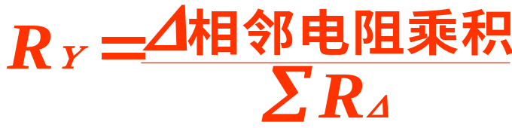
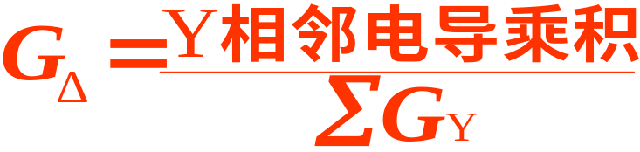
类似可得到由Δ型→ Y型的变换条件：
或
简记方法：
或
Δ变Y
Y变Δ

Slide 27
特例：若三个电阻相等(对称)，则有
R_{Δ} = 3R_{Y}
外大内小
R12
R1
R31
R3
R2
注意
R23
(1) 等效对外部(端钮以外)有效，对内不成立。
(2) 等效电路与外部电路无关。
(3) 用于简化电路

Slide 28
例
桥 T 电路
1/3kΩ
1/3kΩ
1kΩ
1/3kΩ
R
1kΩ
1kΩ
E
1kΩ
E
1kΩ
R
1kΩ
3kΩ
i
R
E
3kΩ
3kΩ

Slide 29
例
计算90Ω电阻吸收的功率
1Ω
4Ω
1Ω
i
i₁
+
9Ω
9Ω
+
9Ω
90Ω
10Ω
90Ω
20V
20V
-
-
1Ω
9Ω
1Ω
4Ω
3Ω
3Ω
3Ω
+
20V
90Ω
-
1Ω
9Ω

Slide 30
例
求负载电阻R_{L}消耗的功率。
30Ω
30Ω
20Ω
10Ω
10Ω
20Ω
20Ω
30Ω
20Ω
10Ω
2A
30Ω
30Ω
40Ω
R_{L}
2A
30Ω
40Ω
R_{L}
30Ω
10Ω
10Ω
10Ω
I_{L}
2A
40Ω
R_{L}
40Ω

Slide 31
2.5 电压源和电流源的串联和并联
1. 理想电压源的串联和并联
注意参考方向
+
º
º
串联
+
+
+
u_{S1}
_
u_{S}
u_{S}
+
_
u_{S2}
等效电路
_
_
_
º
º
并联
I
º
等效电路
相同的电压源才能并联,电源中的电流不确定。
+
+
u_{S1}
u_{S2}
_
_
º

Slide 32
电压源与支路的串、并联等效
u_{S2}
_
_
u_{S}
u_{S1}
_
R
+
+
+
R₁
R₂
i
i
_
_
+
u
+
u
I
I
+
+
+
+
u_{S}
任意
元件
R
u_{S}
_
u
u
_
_
_
对外等效！

Slide 33
2. 理想电流源的串联并联
注意参考方向
并联
i_{S}
º
º
等效电路
i_{S}
i_{S1}
i_{S2}
i_{Sn}
º
º
串联
等效电路
i_{S1}
i_{S2}
i
相同的理想电流源才能串联, 每个电流源的端电压不能确定

Slide 34
电流源与支路的串、并联等效
i
º
-
º
i_{S1}
i_{S2}
R₂
等效电路
i_{S}
R
R₁
u
+
º
º
任意
元件
º
º
+
等效电路
i_{S}
i_{S}
u
R
º
_
对外等效！
º

Slide 35
例1:
求下列各电路的等效电源
a
a
a
+
+
+
2Ω
2Ω
2Ω
+
-
U
U
+
-
5V
U
3Ω
+
–
3Ω
5V
5A
2V
−
−
−
b
b
b
(a)
(b)
(c)
解:
a
a
a
+
+
+
2Ω
+
–
+
–
U
5A
3Ω
U
5V
U
5V
−
−
−
b
b
b
(a)
(b)
(c)

Slide 36
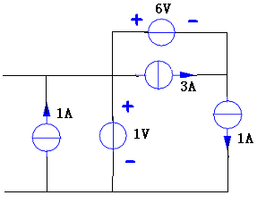
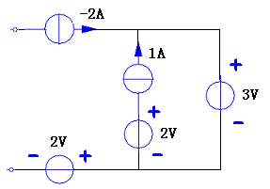
练习：
1、求下图的等效电路
图 1
图 2

Slide 37
2.6 电压源和电流源的等效变换
实际电压源、实际电流源两种模型可以进行等效变换，所谓的等效是指端口的电压、电流在转换过程中保持不变。
i
+
实际电流源
实际电压源
i
u_{S}
+
_
i_{S}
+
u
G_{i}
u
R_{i}
_
_
u=u_{S} – R_{i} i
i =i_{S} – G_{i}u
端口特性
i = u_{S}/R_{i} – u/R_{i}
i_{S}=u_{S} /R_{i} G_{i}=1/R_{i}
比较可得等效的条件：

Slide 38
i
由电压源变换为电流源：
i_{S}
+
i
R_{i}
u
+
_
u_{S}
+
_
转换
u
R_{i}
_
i_{S} = u_{S} /R_{i}
i
由电流源变换为电压源：
+
u_{S}
+
_
i
u
i_{S}
+
转换
R_{i}
_
R_{i}
u
_
u_{S} = R_{i} i_{S}

Slide 39
注意:
1）等效变换时，两电源的参考方向要一一对应。
即：电流源模型的电流流出端与电压源模型的电压正极性端对应。
+
–
a
a
a
a
+
-
E
E
I_{S}
R_{i}
I_{S}
R_{i}
R_{i}
R_{i}
b
b
b
b
2）电压源和电流源的等效关系只对外电路而言，
对电源内部则是不等效的。

Slide 40
注意
2）电压源和电流源的等效关系只对外电路而言，
对电源内部则是不等效的。
i
+
i
u_{S}
+
i_{S}
+
i_{S}
_
i_{S}
i
u
R_{i}
u
R_{i}
_
_
3）理想电压源与理想电流源之间无等效关系。
4）任何一个电动势 E 和某个电阻 R 串联的电路，都可化为一个电流为 I_{S} 和这个电阻并联的电路。

Slide 41
例：把下图中电压源变换为电流源,电流源变换为电压源。
+
3A
6V
_
_
3A
9V
+

Slide 42
例题: 把下图中电流源变换为电压源
+
3A
3V
1
_
1
_
2A
10V
+
5
5

Slide 43
利用电源转换简化电路计算。
例1.
7Ω
+
I＝？
I
5A
3Ω
15v
_
7Ω
_
7Ω
I=0.5A
2A
4Ω
8v
+
例2.
U=?
5Ω
10V
+
+
5Ω
U
2A
U
_
6A
_
5∥5Ω
10V
6A
U=20V

Slide 44
例题3: 把电路转换成一个电压源和一个电阻的串连。
+
+
10Ω
10V
10V
_
_
+
10Ω
70V
6A
_
1A
7A
10Ω
6A
+
10Ω
10Ω
70V
_

Slide 45
例题4: 把电路转换成一个电压源和一个电阻的串连。
+
10Ω
6V
2A
_
+
10Ω
6A
66V
_
+
+
6V
10Ω
_
6V
_
+
10Ω
10Ω
+
6A
66V
60V
_
_

Slide 46
例5.
6Ω
6Ω
I=?
I=?
10Ω
10Ω
2A
4Ω
2A
4Ω
+
+
+
+
40V
30V
_
_
2A
10Ω
40V
30V
_
_
I=?
10Ω
10Ω
+
+
60V
30V
_
_

Slide 47
R₁
例6.
求电流i₁
+
i₁
ri₁/R₃
R₁
R₃
U_{S}
R₂//R₃
+
_
i₁
+
U_{S}
R₂
ri₁
_
_
+
i₁
R
+
U_{S}
(R₂//R₃)ri₁/R₃
_
_
注:
受控源和独立源一样可以进行电源转换；转换过程中注意不要丢失控制量。

Slide 48
例7.
把电路转换成一个电压源和一个电阻的串连。
1kΩ
500I
1kΩ
I
2kΩ
+
-
I
0.5I
º
º
+
+
10V
10V
U
U
_
_
º
º
1.5kΩ
I
º
+
10V
U
_
º

Slide 49
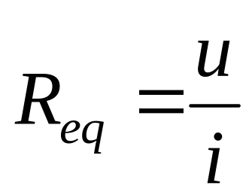
  2.7 含电阻和受控源的无源二端网络的等效电阻
i
+
图示电路N不含独立电源(即无源二端网络)。则它总可以等效为一个电阻。
u
N₀
-
若N中只含电阻，可以利用电阻的串并联公式以及Y、△等效互换公式求端口的等效电阻。
若N中除电阻外，还包括受控源。
如果受控源的控制量在网络中，则一般可以将该网络
等效为一个电阻。该等效电阻的值为二端电路的端口电压
与端口电流之比。（若端口电压u与电流 i为关联参考方向）

Slide 50
. 计算方法
（1）直接列写出二端网络端口的伏安特性求等效电阻。
例1：如图所示，求电路a、b端钮的等效电阻R_{ab}.
I
8Ω
a
+
解：写出a、b端钮的伏安关系：
U=8I+5I=13I
所以 R_{ab}=U/I=13Ω
+
U
5I
-
一
b

Slide 51
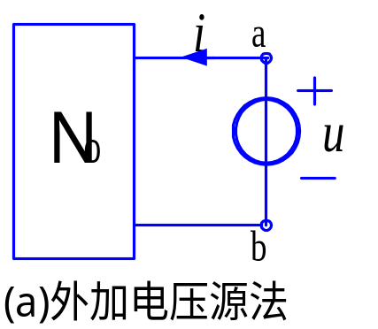
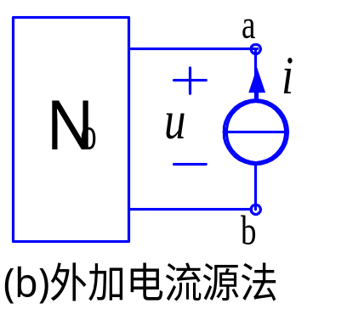
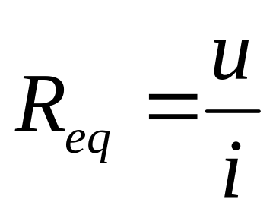
. 计算方法
（2）常用端口加电源的办法（称为外施电源法）来求
等效电阻
加压求流法：加电压源u，求电流i ；
加流求压法：加电流源i ，求电压u。
注意：u与i对N₀来说，必须关联。

Slide 52
例2.
求R_{ab}
2Ω
a
c
i
+
u₁
－
+
6Ω
u
3Ω
+
_
6u₁
_
b
d
加压求流法
注意：含受控源电路N的等效电阻可以为正值、负值或零。

Slide 53
例3.
求R_{cd}
加压求流法
2Ω
a
c
+
u₁
i
－
+
6Ω
3Ω
u
+
6u₁
_
_
b
d

Slide 54
例4.
加流求压法
+
i
5Ω
i₂
i₁
u
0.1u₁
+
u₁
15Ω
_
－
等效
5Ω
+
10Ω
u₁
15Ω
_

Slide 55
2.8 有源二端网络的输入电阻
计算下例一端口电路的输入电阻
有源网络先把独立源置零：电压源短路；电流源断路，再求输入电阻
例5.
R₂
i₁
i₂
R₃
R₁
+
R₂
R₃
U_{S}
R₁
_
无源电阻网络

Slide 56
外加电压源
例6.
6i₁
6i₁
6Ω
－
+
6Ω
－
+
+
+
i
U_{S}
3Ω
3Ω
U
_
i₁
i₁
_

Slide 57
小结:
有源二端网络等效电阻求解方法:
第一步：有源二端网络把独立源置零(电压源短路；电流源断路)变成无源二端网络;
第二步：按照求解无源二端网络等效电阻的方法求解
(1) 若无源二端网络N_{O}不含受控源，（由于独立电源全部置零后,二端网络N_{O}是一个纯电阻电路。)可采用电阻串并联和△－Y 互换的方法计算等效电阻

Slide 58
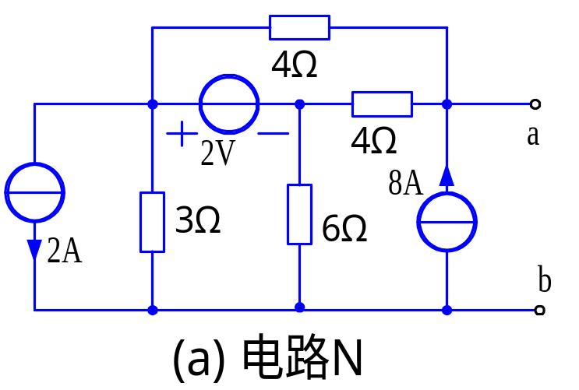
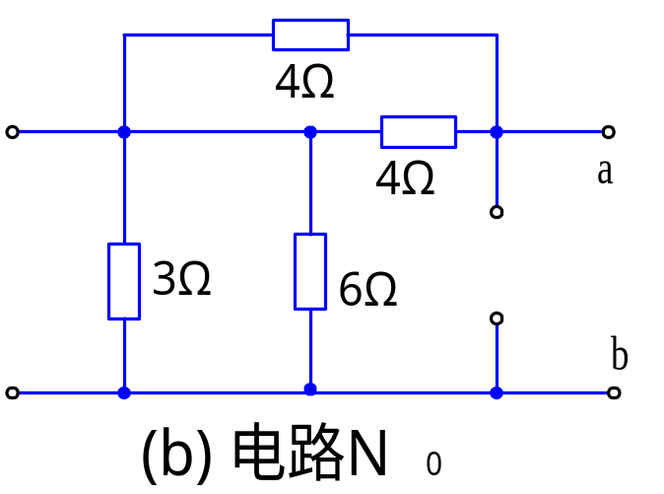
有源二端网络等效电阻的计算
例题：
电源置零
R_{eq} =3//6+4//4
= 2+2 = 4 (Ω)

Slide 59
有源二端网络等效电阻的计算
（2）无源二端电路中含有受控源：
方法一：直接列写出二端网络端口的伏安特性求等效电阻。
方法二：外加电源法
注意：u与i对N₀来说，必须关联。

